Slide 1
Безопасный Интернет

Slide 2
ИНСТРУМЕНТЫ ДЛЯ РАБОТЫ В ИНТЕРНЕТЕ
Что такое сайт? - Какие бывают сайты?
Сайт
Поисковик
Почтовый сервис
WIKI
Социальная сеть
Служба сообщений
Инструменты
Браузер
Приложение
Почтовый клиент
Расширение

Slide 3
ВНИМАНИЕ! ЛИЧНЫЕ ДАННЫЕ!
47 миллионов пользователей заходят на сайт «Вконтакте» каждый день. Они могут увидеть информацию о тебе.
Используйте НИК (псевдоним) или неполное ФИО
Подумай, прежде чем указать:
Мобильный телефон;
Возраст;
Адрес;
Последние покупки;
Электронную почту;
Другие важные данные
Их часто собирают хулиганы и преступники.
Все, что попало в интернет, остается там навсегда!

Slide 4
АНОНИМНОСТЬ В ИНТЕРНЕТЕ
Анонимность в интернете – миф.
Полиция легко определяет автора специальными методами.
Официальные аккаунты знаменитостей всегда проходят процедуру верификации.
Вконтакте зарегистрировано:
Владимир Путин 5 387 человек
Колобок 1187 человек
Бетмен 909 человек
Ботаник 190 человек
Барби 2016 человек
Королева красоты 11 человек
Задумайся, с кем ты общаешься в сети, кто скрывается за НИКОМ и почему.
Знакомый
Чужой

Slide 5
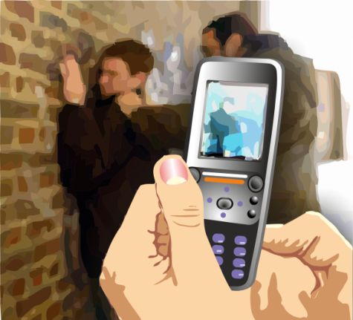
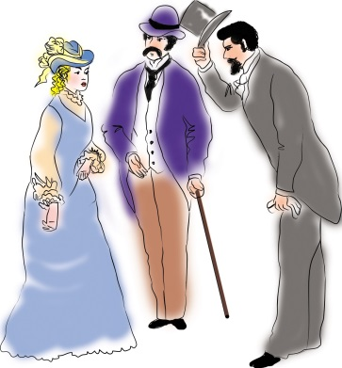
СЕТЕВОЙ ЭТИКЕТ
В интернете, как в реальной жизни:
Искажать чужие фотографии
Выкладывать сцены насилия и унижения
Грубить и оскорблять в письмах и комментариях
Использовать чужие материалы без разрешения
Будь вежлив и дружелюбен!
Откажись от общения с неприятным человеком, включи его в «черный список», удали из «друзей»
Если тебя обижают в интернете – посоветуйся с родителями!

Slide 6
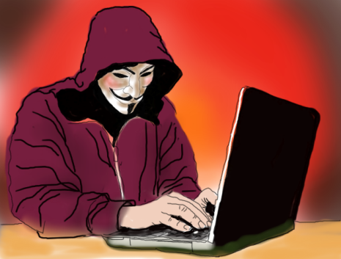
ОБЩЕНИЕ В ИНТЕРНЕТЕ
С кем ты общаешься в интернете?
Родственники из других городов
Незнакомцы
Одноклассники
Попрошайки
Друзья по интересам
Излишне любопытные
Интернет-хамы (тролли)
Преступники
С незнакомцами в интернете нужно общаться как с незнакомыми на улице!

Slide 7
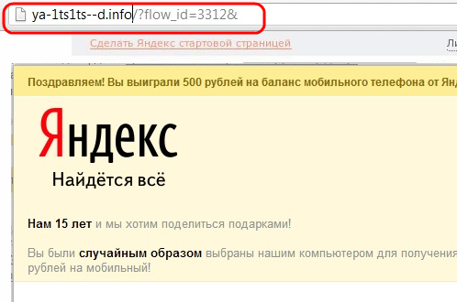
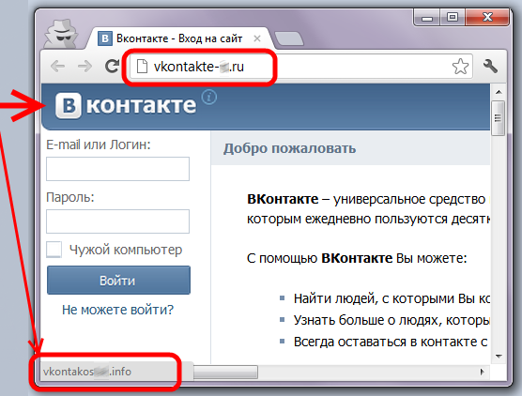
ОСТОРОЖНО, ПОДДЕЛЬНЫЕ САЙТЫ!
Чем опасны сайты-подделки?
крадут пароли;
распространяют вредоносную информацию;
навязывают платные услуги
Яндекс?
Используй инструменты браузера: «избранное», «закладки», «быстрый доступ»!
Проверяй адрес сайта!
Обрати внимание на настоящий адрес сайта! При наведении мыши реальный адрес отображается во всплывающей подсказке
ВКонтакте?

Slide 8
Фишинг – вид интернет-мошенничества. Пользователь заманивается (письмом, баннером с поддельной ссылкой) на сайт, внешне не отличимый от настоящего, где у него крадут логины, пароли и другую личную информацию.

Slide 9
ОСТОРОЖНО, ЛОВУШКИ!
Программы-ловушки.
Предлагают бесплатный антивирус.
Предлагают «супер-возможности»
Обещают приз или выигрыш
Удаляй письма с незнакомых адресов!
Игнорируй неизвестные ссылки!
Игнорируй отправку СМС!
Используй кнопки «Это спам», «Заблокировать отправителя»
Осторожно, СПАМ!
СПАМ – массовая рассылка писем с назойливой рекламой. Часто содержит вредоносные ссылки.

Slide 10
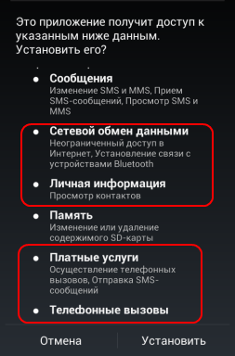
МОБИЛЬНЫЙ ИНТЕРНЕТ
В мобильном телефоне много важной информации!
Проверяй, какие права просит мобильное приложение!
Список контактов;
Личные фотографии/видеозаписи;
Данные доступа к электронной почте и иным аккаунтам в сети;
Данные о банковских картах и платежах;
Привязка к балансу сим-карты.
Следи за своим мобильным телефоном или планшетом!
Установи пароль на включение мобильного телефона!
Установи мобильный антивирус!
Игнорируй звонки и СМС с незнакомых номеров!

Slide 11
НАСТРОЙ КОМПЬЮТЕР
Пользуйся ограниченной/защищенной учетной записью/.
Установи антивирус!
Включи файервол!
Настрой браузер
Будь осторожен и думай, что ты делаешь!
Игнорируй звонки и СМС с незнакомых номеров!
! НОМЕР НЕ ОПРЕДЕЛЕН !

Slide 12
Интернет может быть помощником, а может и вредной привычкой для человека. Сам по себе Интернет ни в чем не виноват. Это человек (то есть мы с вами) можем превратить его либо в помощника себе, либо в приспособление, которое «поедает» ваше время !

Slide 13
Спасибо за внимание!

